Slide 1
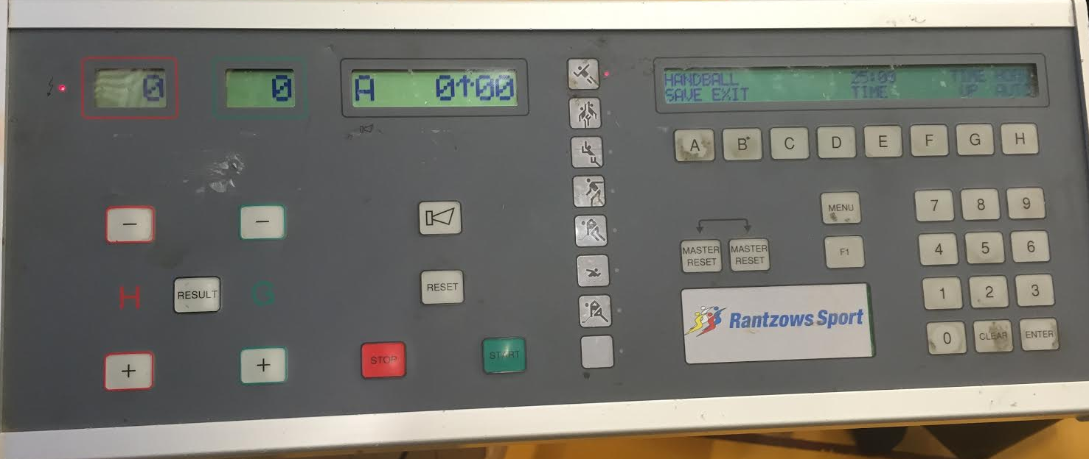
1. Ställ in tid
Tryck på knappen under tiden (E) och tryck sedan in tiden med sifferknapparna och tryck Enter.
Välj om tiden ska räknas upp eller ned på knapp G
Starta klockan på Start
2. Vid mål tryck på + under resp Hemma eller Borta. För att resultatet ska synas på resultattavlan tryck Result.
För att ångra ett mål tryck på -
3. Vid halvlek tryck på Reset för att nollställa räkneverket
4. När matchen är slut, håll ner båda knapparna Master Reset för att nollställa och börja om från början
Övrigt:
Om tiden behöver pausas tryck Stop
Utvisningar skrivs upp på utvisningskort, markera nummer och tid

Slide 2
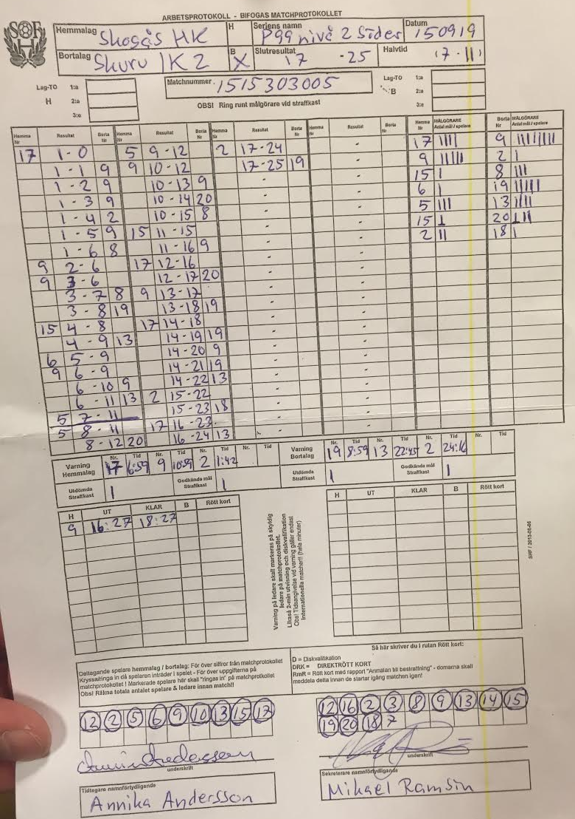
Arbetsprotokoll
För över information från matchprotokoll
Skriv upp mål och målgörare för hemma resp borta lag
Notera antal mål för resp målgörare
Skriv upp varningar samt utvisningar med nummer och tid
Efter match lämnas arbetsprotokollet in i cafeterian.
Resultatet ska sms:as in, info finns i pärmen i cafeterian
Skriv in alla nummer från matchprotokollet samt ringa in när de varit inne på plan

